Slide 2
A cura di: Antonella Ermacora, Giuseppe Masengo

Slide 3
DESCRIZIONE ATTIVITÀ
Dopo la partecipazione a un’attività chiamata “linea del rischio” gli studenti sono chiamati a immaginare il finale di alcuni video proposti. Lo scopo è stimolare la riflessione sul concetto di rischio e sul tempo destinato all’uso quotidiano del digitale.

Slide 4
Far riflettere criticamente gli alunni sul tempo destinato all’uso dei media digitali.
Incentivare la consapevolezza dei rischi corsi nella vita quotidiana, come conseguenza dell’uso delle tecnologie digitali.
Rafforzare la capacità di lavorare in gruppo e la comunicazione tra pari.
OBIETTIVI SPECIFICI

Slide 5
DESTINATARI
DURATA
L’attività è rivolta ad alunni delle classi quinte della Scuola Primaria, ma può̀ essere sperimentata anche con le classi quarte.
L’attività ha una durata di circa 90 minuti, variabili a seconda del tempo dedicato alle riflessioni e al confronto.

Slide 6
LIFE SKILL
Favoriscono:
Maggiore capacità di trovare soluzioni e strategie adattive e funzionali di fronte alla complessità del mondo moderno.
Incremento della consapevolezza di sé.
Comunicazione efficace
Pensiero critico
Pensiero creativo

Slide 7
L’attività si suddivide in due fasi:
Linea del rischio
Immagina il finale
Al fondo di ogni unità sono presenti:
Collegamenti con la didattica
Suggerimenti metodologici
Approfondimenti

Slide 8
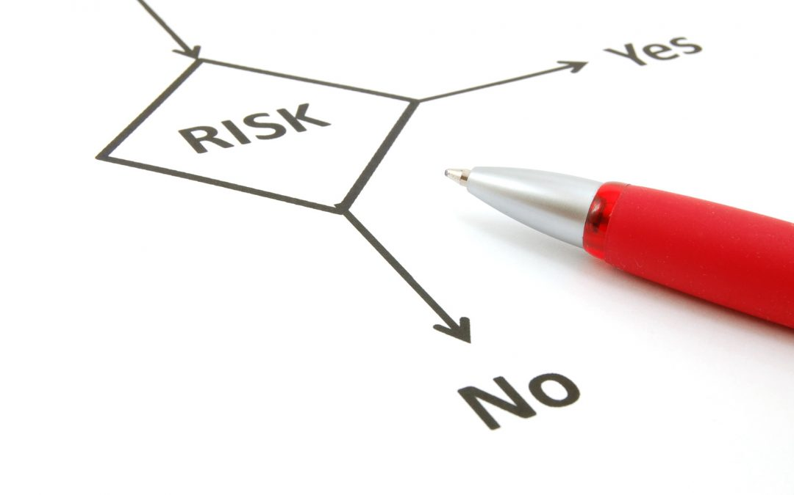
LINEA DEL RISCHIO
Linea del rischio su cui i/le bambini/e si posizionano sulla base della risposta ad alcune domande.
Motivazione della percezione del rischio.

Slide 9
www.youtube.com/watch?v=DXpPJsdNtd0
IMMAGINA IL FINALE
Visione di due video fino al tempo indicato.
Lavoro di gruppo per immaginare il finale.
Riflessioni e visione dei video nella loro interezza.
www.youtube.com/watch?v=9U8Qhs96SU4

Slide 10
Progetto finanziato dal Dipartimento Politiche Antidroga DPA della Presidenza del Consiglio dei Ministri

